Slide 1
SİBER GÜVENLİK
Risk Yönetimi, Hesaplama ve Karar Verme Süreci

Slide 2
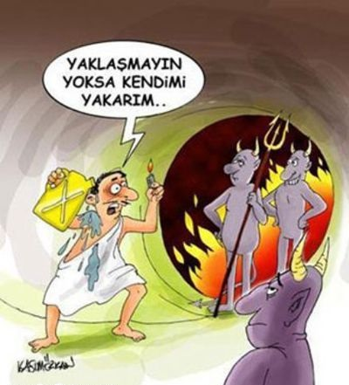
Tehdit Nedir? Tehlike Nedir?

Slide 3
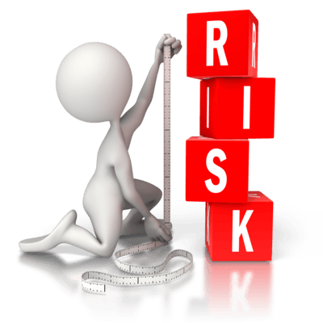
Risk Nedir?

Slide 4
Tehdit: Kurum varlıklarına ve çalışanlarına zarar/hasar verebilecek faktörlerdir.
Tehlike: İşyerinde var olan ya da dışarıdan gelebilecek, çalışanı veya işyerini etkileyebilecek zarar veya hasar verme potansiyelidir (İş Sağlığı ve Güvenliği Risk Değerlendirmesi Yönetmeliği, Sayı : 28512).
Risk:Tehlikeden kaynaklanacak kayıp, yaralanma ya da başka zararlı sonuç meydana gelme ihtimalidir (İş Sağlığı ve Güvenliği Risk Değerlendirmesi Yönetmeliği, Sayı : 28512).
Riskin matematiksel tanımı:
(Zararlı sonuç)*(riskin meydana gelme ihtimali)

Slide 5
Bir sistemin nasıl korunacağına karar vermeden önce onu hangi tehlikelere karşı korumak gerektiği bilinmelidir. Coğrafyanın karakteristiğinden taktik hatalara, intikam almak isteyen eski çalışanlardan “hacker”lara kadar tüm riskler göz önünde tutulmalıdır. Doğrudan ve dolaylı maliyetler dikkate alınmadığında bir kurum için kağıt üstünde “çok güvenli” bir güvenlik altyapısı kurmak kolaydır. Ancak kurumun hedefinin kendisi için “yeterli, etkin ve yönetilebilir” bir güvenlik altyapısını oluşturmak olmalıdır.

Slide 6
Risklerin belirlenmesi için öncelikle;
  Kurum varlıklarının tanımlanması,
  Kurum iş süreçlerinin tanımlanması,
  Kurumun görev, yetki ve sorumluluklarının tanımlanması gerekmektedir.

Slide 7

Risk Analizi Nedir?

Slide 8
Risk analizi, risklerin gerçekleşme olasılıklarının gerçekleşmeleri durumunda yol açacakları kayıpların doğru bir şekilde belirlenmesi ve buna göre uygun tedbirlerin devreye sokulmasıdır.
Risk analizinin üç temel amacı vardır:
  Risklerin belirlenmesi
  Tehditlerin potansiyel etkisinin belirlenmesi
  Riskin gerçekleşmesi durumunda getireceği zararla bu riskten korunmak için seçilecek tedbir arasında ekonomik bir denge kurulması

Slide 9
Risk Yönetimi Nedir?
Risk Yönetimi: Riski tanımlamak, analiz etmek, maliyet ve faydalarına göre risk ile mücadele yöntemlerini belirlemektir.
Risk ile mücadele; riski kontrol etme, kaçınma, kabul etme, transfer etme
Risk yönetimi risklerin tümüyle engellenmesi değil sorunlara sistematik ve dikkatli bir şekilde yaklaşılması ve almaya karar verilen risklerin dikkatli yönetimi yoluyla gereksiz kayıpların engellenmesidir.
Başarılı bir risk yönetimi için kurumun varlıklarına ve hedeflerine yönelik belirlediğimiz riskleri iyi analiz etmek, kontrol altında tutmak ve izlemek gereklidir.
Risk yönetimi sürekli tekrar etmesi gereken periyodik bir süreçtir.

Slide 10

Risk Analizi,Yönetimi Ne İşe Yarar?

Slide 11
Risk analizi yardımıyla kurumlar karşı karşıya bulundukları riskleri öncelik sırasına koyabilir ve her bir riske karşı alınacak önlemlerin getireceği maliyetleri değerlendirebilirler.
Risk yönetimi karar vericilerin karar alma süreçlerini destekler ve kurumsal hedeflere ulaşmada bir kararın etkilerinin daha doğru anlaşılmasını sağlar.
Etkin bir risk yönetimi kayıpları azaltır ve kaynakların verimli yönetilmesini sağlar.

Slide 12

Risk değerlendirmesinde nelere dikkat ederiz?

Slide 13
Risk değerlendirmesi çalışmasında aşağıdaki esaslar göz önünde bulundurulmalıdır.
  Bilgi varlıklarının (ekipman, yazılım vb.) ya da iş varlıklarının ve aktivitelerinin tanımı ve değerinin tespit edilmesi.
  Bu varlıklara karşı içeriden veya dışarıdan gelebilecek tehditlerin belirlenmesi.
  Bu tehditlerin oluşma olasılığının belirlenmesi.
  Bu tehditlerin kurumdaki etkilerinin belirlenmesi.

Slide 14
  Tehditlerin engellenmesi veya kabul edilebilir bir seviyeye indirilmesi için gerekli ek kontrollerin belirlenmesi.
  Ek kontrollerin uygulanması için aksiyonların planlanması.
Risklerin yukarıda belirtildiği şekilde tanımlanması ve önceliğinin belirlenmesinin yanı sıra; bu risklerin azaltılması ya da ortadan kaldırılmasına yönelik kontrol ve çözüm alternatifleri; maliyet, uygulanabilirlik ve yararlılık ilkeleri doğrultusunda değerlendirilmeli, gerekli önlemler planlanarak uygulanmalıdır.

Slide 15
Artık Risk
Artık risk: Önlemlerin alınmasından sonra kalan risktir.
Risk-Fırsat İlişkisi: Riskin olumlu yanları ve sağlayabileceği faydalar fırsat olarak tanımlanır.

Slide 16
Risk Yönetiminin Amaçları?

Slide 17
Risk Yönetiminin Amaçları
Kurumun risk haritasını oluşturmak ve riskleri tanımlamak
Riskleri önceliklendirmek
Öncül risk yönetimi ile kurumun hedeflerine ulaşmasını sağlamak
Risk yönetiminde yetki ve sorumlulukları belirlemek ve dağıtmak
Risk yönetiminde farkındalık oluşturmak

Slide 18
Risk Yönetiminin Süreçleri
Değerlendir
Önceliklendir
Tanımla
Planla
İzle
Önle

Slide 19
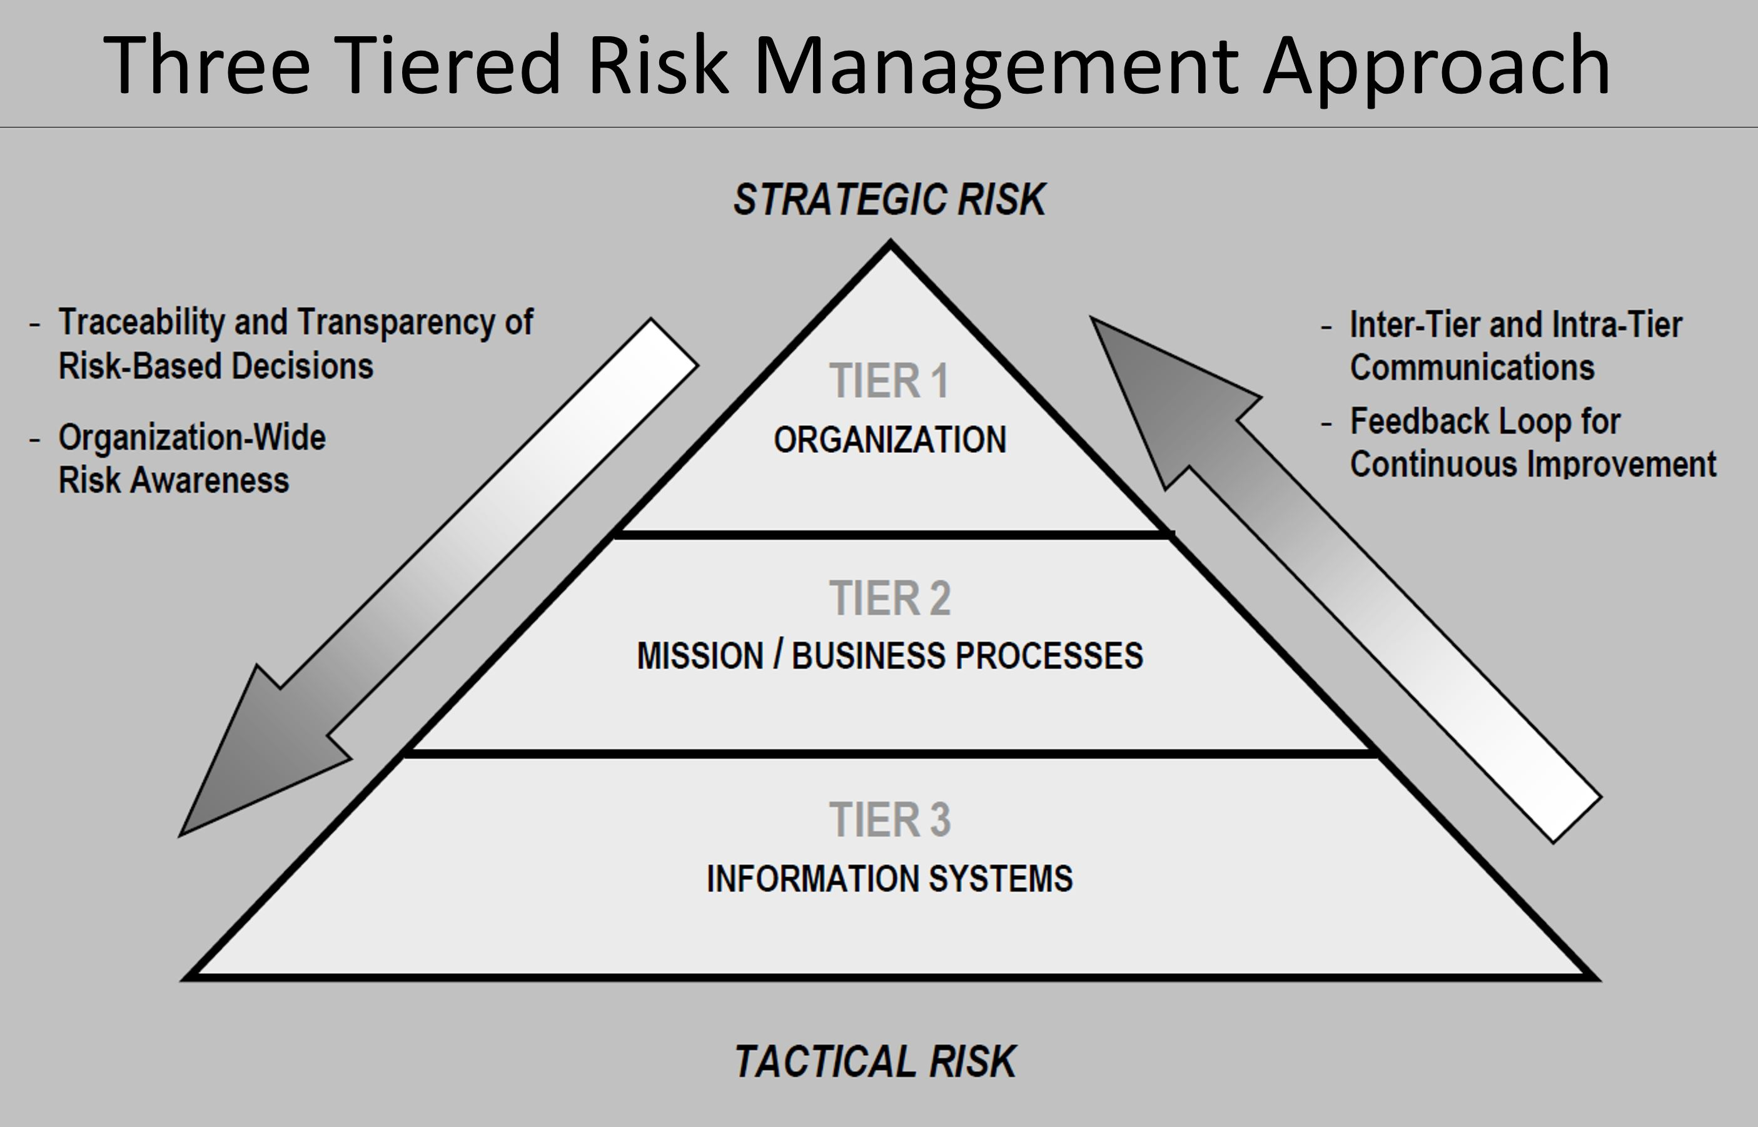
3 Katmanlı Risk Yönetim Yaklaşımı

Slide 20
B Planı
“B” planı
Kurumun Kritik ve
Vazgeçilmez İş
Süreçlerinin
Tanımlanması
Organizasyon
Varlıklarının
Değer Tablosu
Yönetimin Kabul
Edebileceği
Risk Seviyesi

Slide 21
Açıklık Analizi;
  Personel Açıklık Analizi (Personelin niteliksel olarak göreve uygunluğu, sağlık bilgisi kayıtları, personelin yetkileri, erişebildiği/kontrol edebildiği kurum varlıkları, vb.)
  Diğer Kurum Varlıklarının Açıklık Analizi (varlıkların üretimden/ yapılandırılmasından veya kullanımdan/iş süreçlerinden kaynaklanan yapısal ve istismar edilebilecek özellikleri)
  Kurum iş süreçlerinin açıklık analizi
  Kurum görev, yetki sorumluluk dağılımının açıklık analizi

Slide 22
Riskin Boyutları
Etki | Yüksek | Orta Risk | Yüksek Risk | Çok Yüksek Risk
 | Orta | Düşük Risk | Orta Risk | Yüksek Risk
 | Düşük | Çok Düşük Risk | Düşük Risk | Orta Risk
 |  | Düşük | Orta | Yüksek
 | Olasılık

